Slide 1
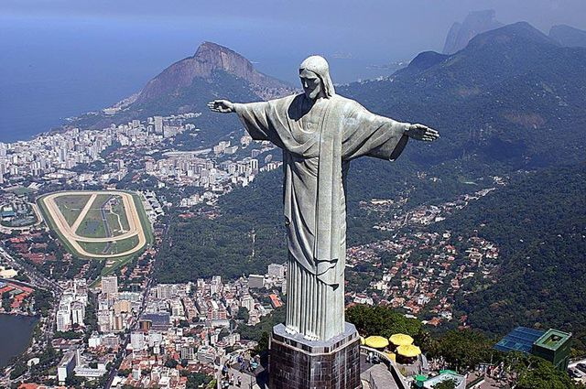
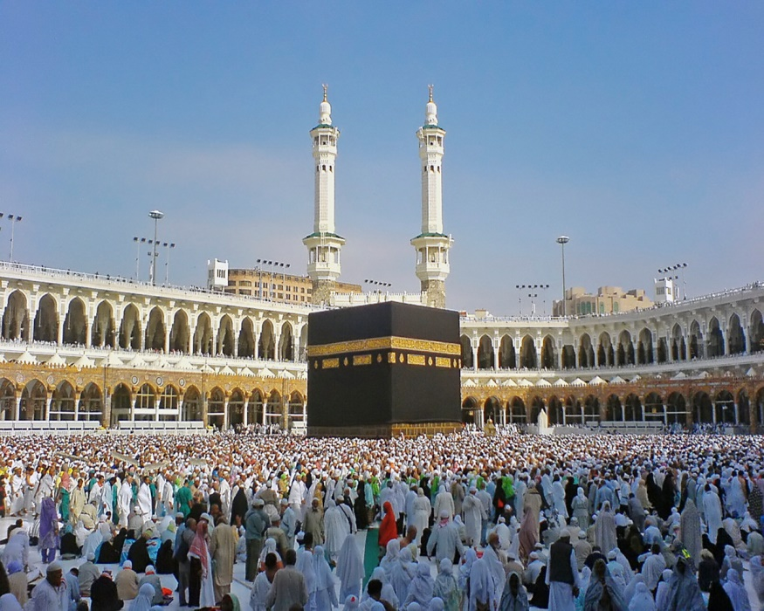
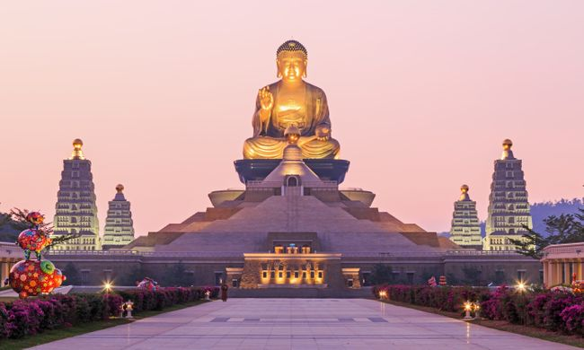
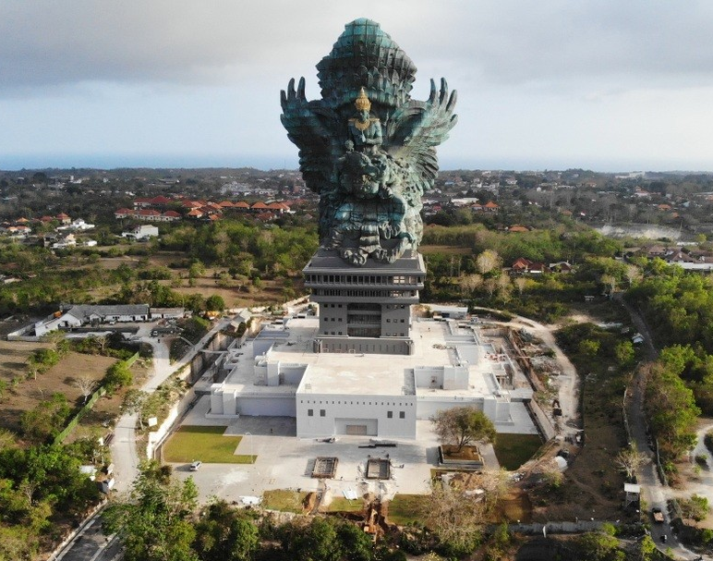
Světová náboženství

Slide 2
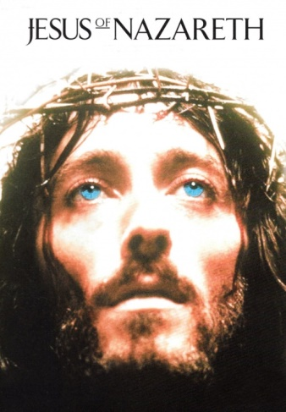
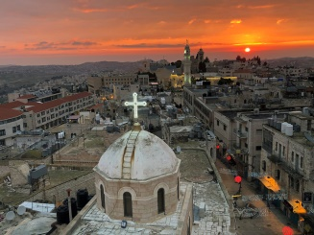


Křesťanství
Zakladatel: Ježíš Kristus z Nazaretu
Datum a místo narození: rok 0 Bethlehem (Izrael/Palestina)
Ukřižován na hoře Golgota za hradbami Jeruzaléma roku 33
1. následovník – sv. Petr – ukřižován na Vatikánském pahorku v Římě (založil papežskou dynastií – Papežský stát)
Posvátná místa křesťanství v Jeruzalémě:
Křižová cesta (Kalvárie) – trasa uličkami kudy šel Ježíš s křížem na popraviště (Golgotu)
Místo Poslední večeře s apoštoly
Getsemanská zahrada – tam se modlil než ho přišli zatknout římští vojáci s Jidášem
Místo soudu s římským protektorem Pilátem

Slide 3
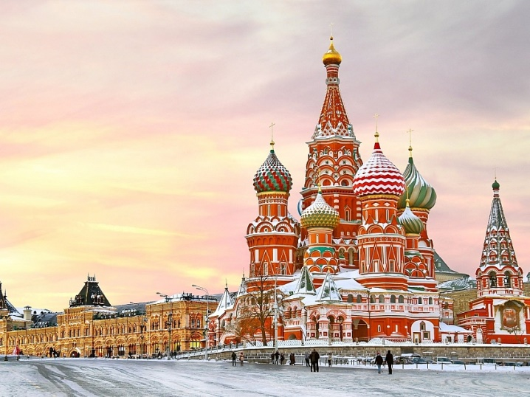
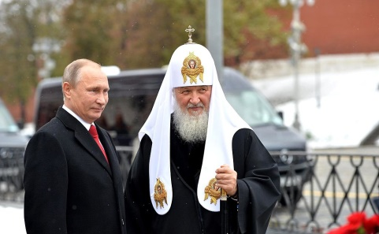
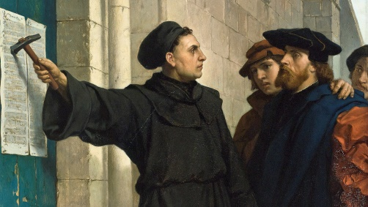
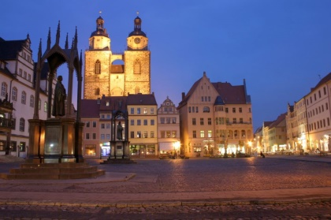
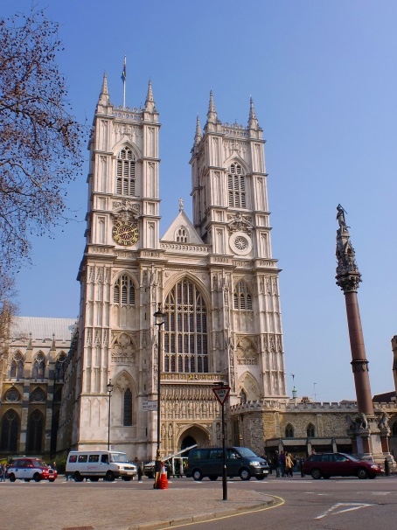
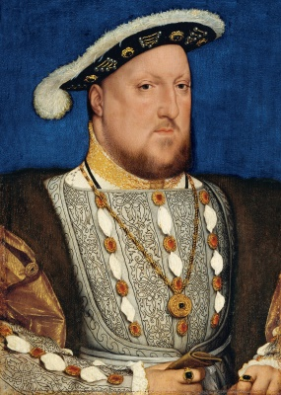
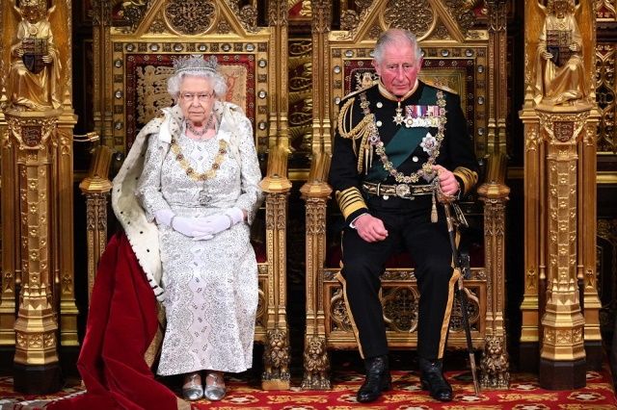
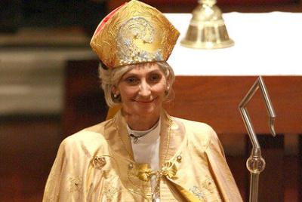
Křesťanství - rozdělení
Chrám Vasilije Blaženého, Moskva
Římskokatolíci vs. Pravoslavní (ortodoxní) – rok 1054
Katolíci a Protestanti – rok 1517 Martin Luther (luteráni)
Katolíci vs. Anglikáni – rok 1533 král Jindřich VIII.
Wittenberg, Německo

Slide 4
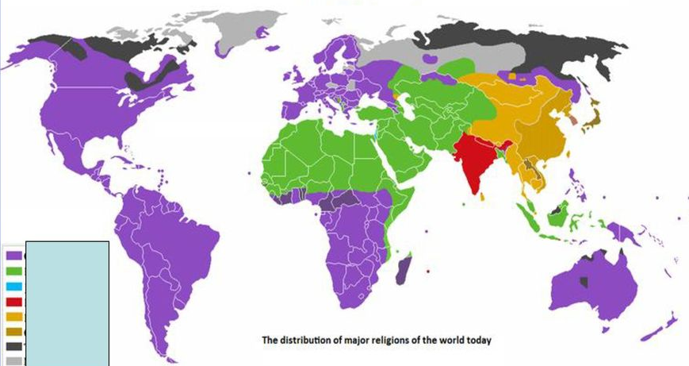
Křesťanství – rozšíření ve světě

Slide 5
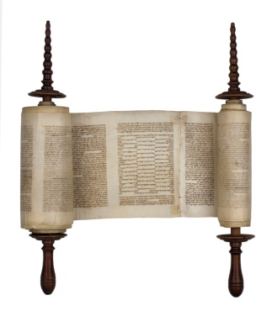
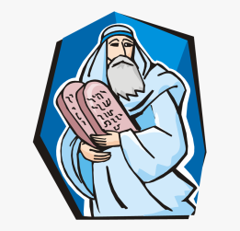
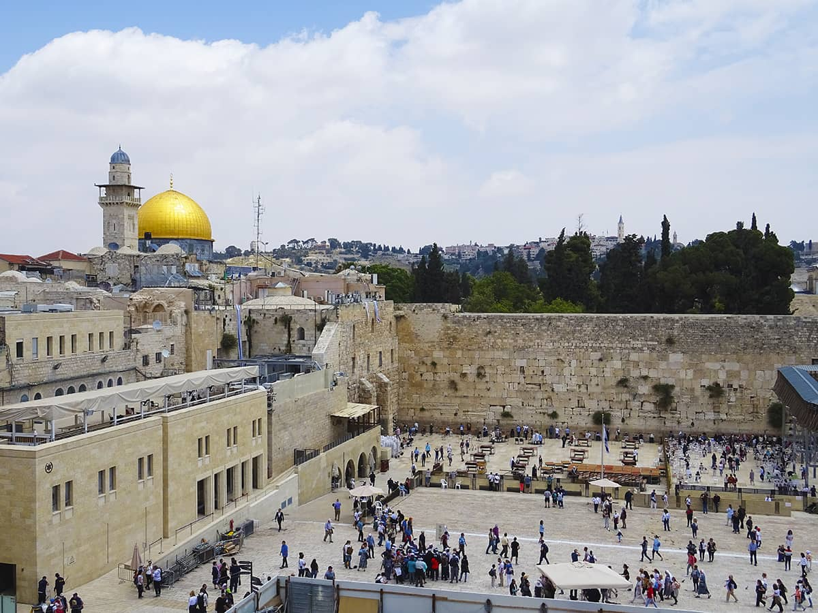
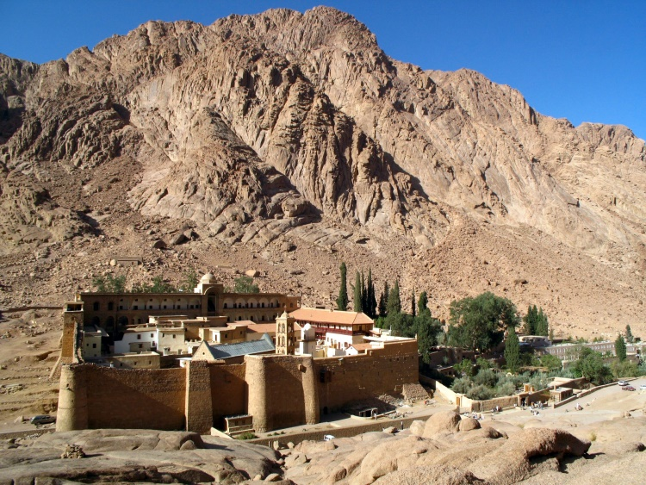

Judaismus - historie
Zakladatel: Abrahám
Vznik: 5781 (letopočet od stvoření světa)
Starý zákon – Tóra
Mojžíš osvobodil židy z Egyptu, přechod Rudého moře, hora Sinaj (Desatero)
král David a Šalamoun

Slide 6
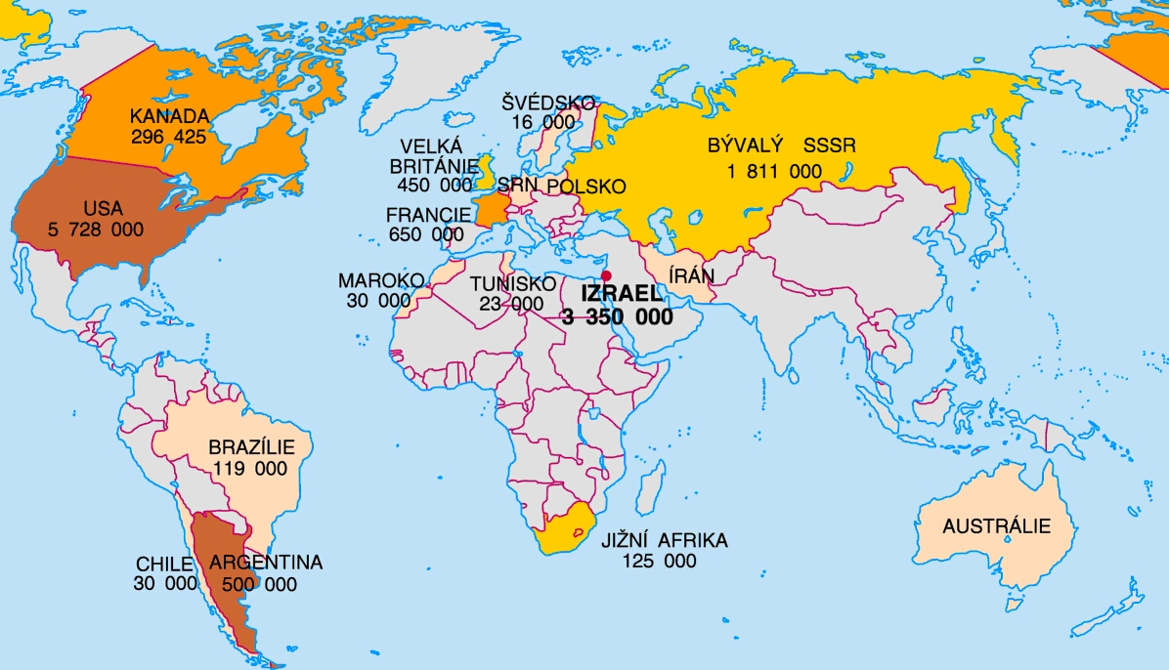
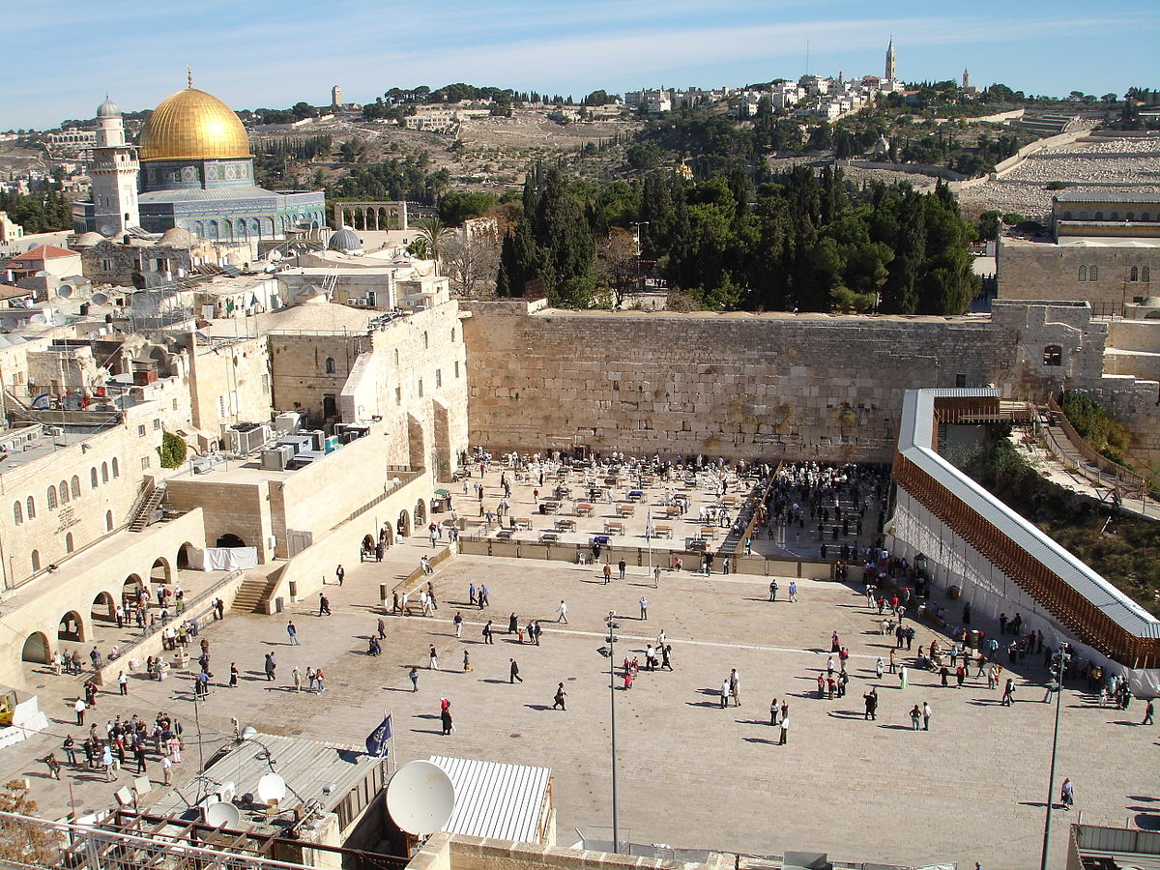
Judaismus - rozšíření
Zeď nářků, Jerusalém

Slide 7
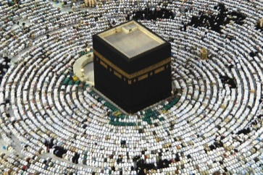
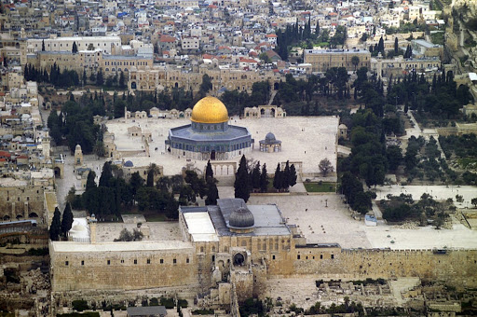
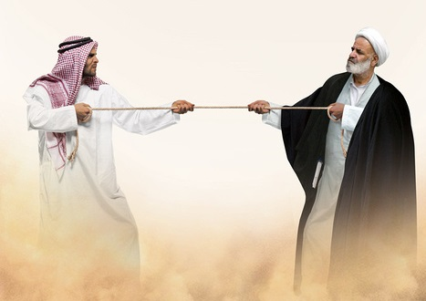
Islám - historie
Zakladatel: Mohamed (570 – 632 n.l.)
Vznik: Mekka (S.A.)
Isrá a Mi'rádž – noční cesta Mohameda z Mekky do Jeruzaléma na Chrámovou horu
622 – útěk do Mediny– počátek islam. letopočtu
630 – dobytí Mekky – Džihád
po jeho smrti (pohřben v Medině) rozštěpení – sunnité & šíté

Slide 8
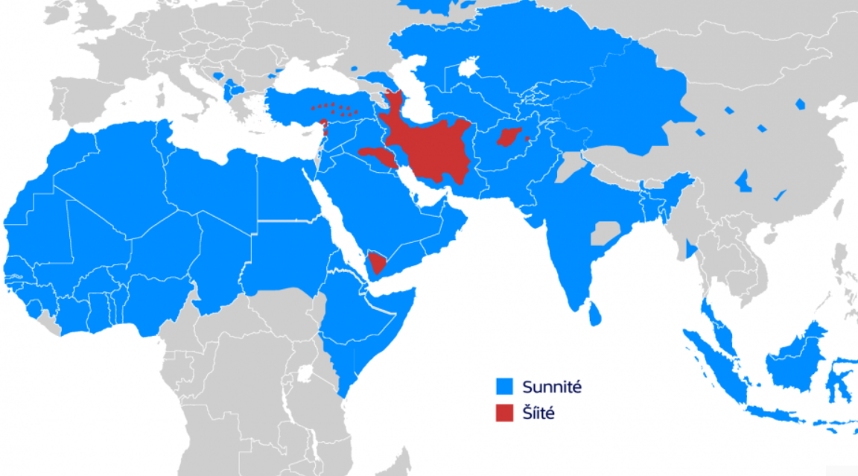
Islám - rozšíření ve světě
Ujgurská menšina
Súdán vs. Jižní Súdán
Sekta Boko Haram

Slide 9
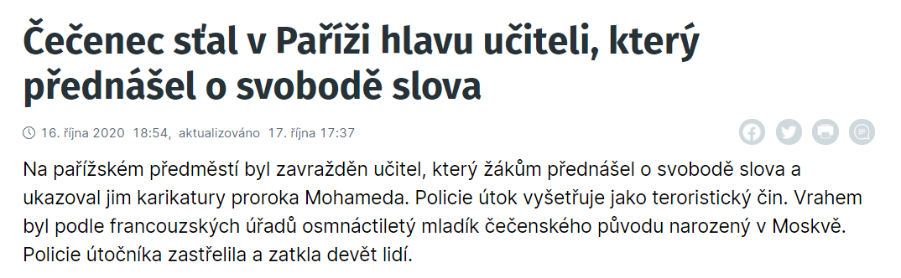
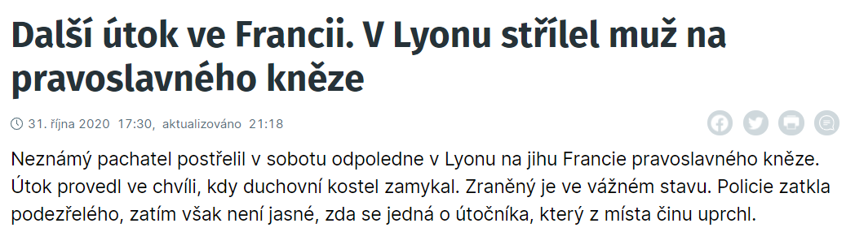
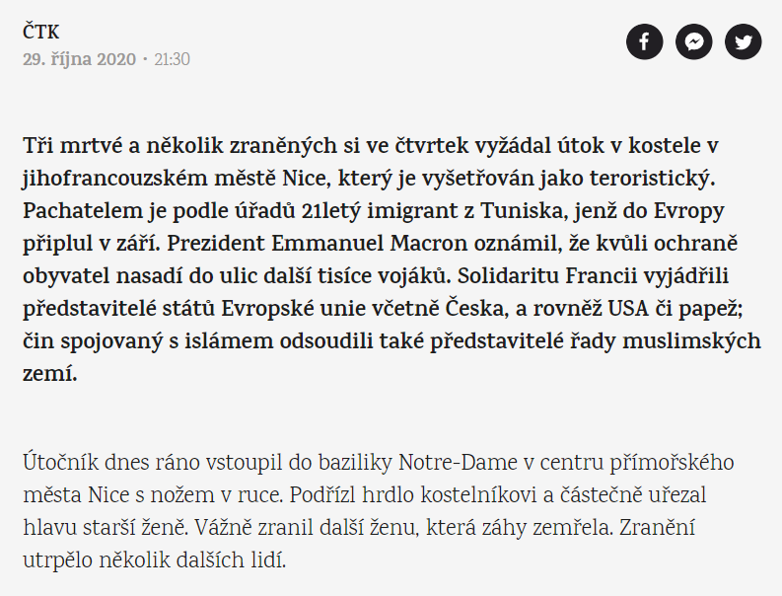
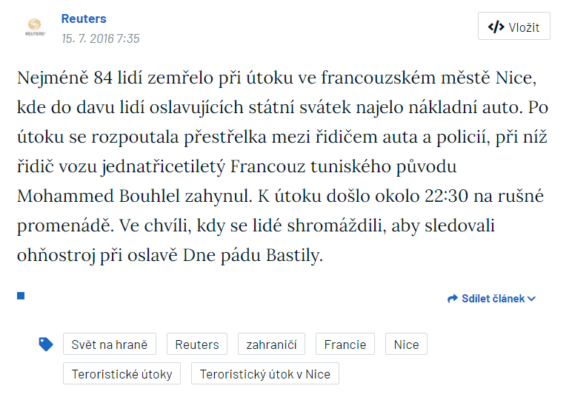

Slide 10
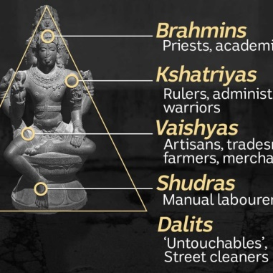

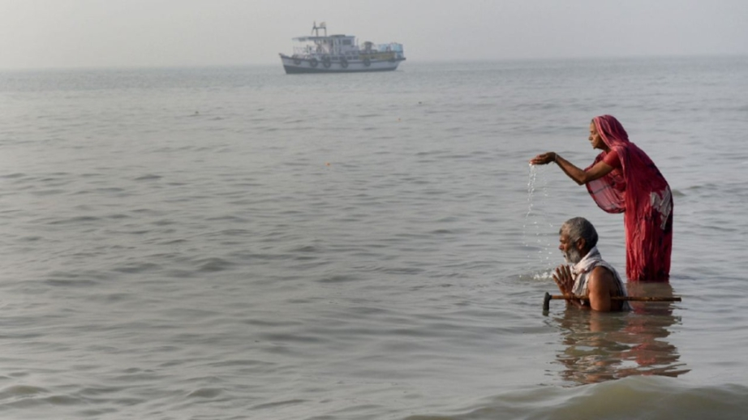
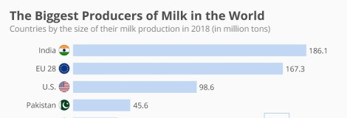
Hinduismus
Zakladatele nemá
Vznik: cca 2500 před Kristem v údolí Indusu
Kastovní systém
Kráva posvátné zvíře
Ganga – nejposvátnější ze všech řek

Slide 11
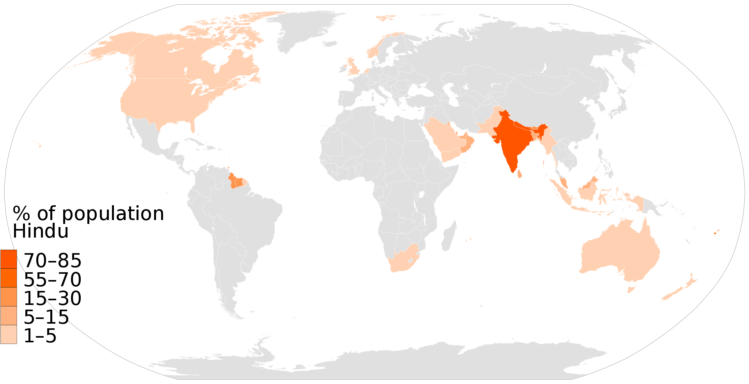
Hinduismus - rozšíření

Slide 12

Hinduismus – známé pojmy
Karma – činy v předchozích životech
Avatár – inkarnace bohů, především boha Višnua
Mandala – kruhový obrazec zobrazující vesmír
Jóga – cílem cvičení je zažít pocit jednoty s tím, co je nejvyšší
Kámasútra – kniha o lidské sexualitě
Guru – náboženský učitel v Sikhismu

Slide 13
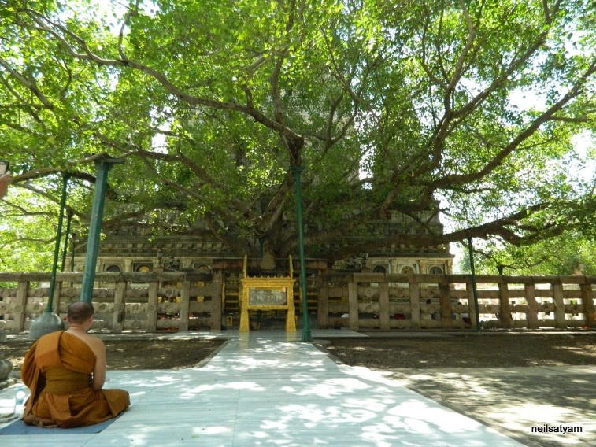
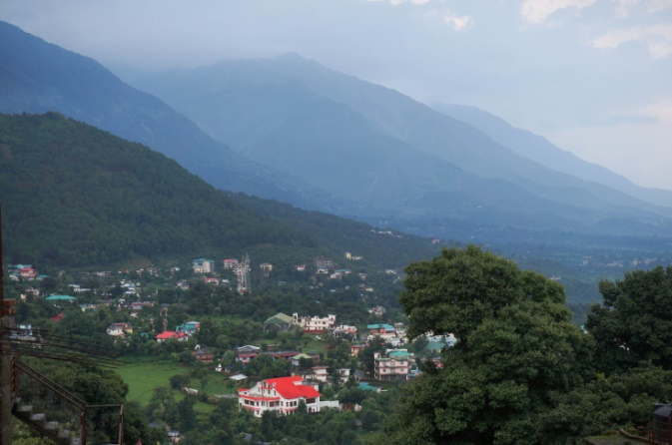
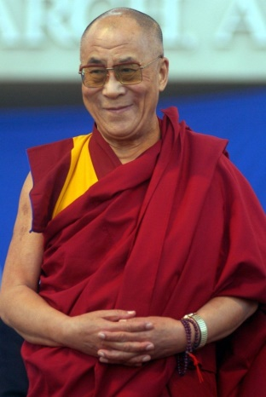
Buddhismus
Zakladatel: Siddhártha Gautama (Buddha)
Vznik: cca 500 let před Kristem
Místo: Bódhgaja (sever. Indie)
Mantra – modlitba
Lamaismus – forma tibetského buddhismu (převtělování nejvyššího mnicha - dalajláma)
Dharamsala, Indie
Tändzin Gjamccho

Slide 14
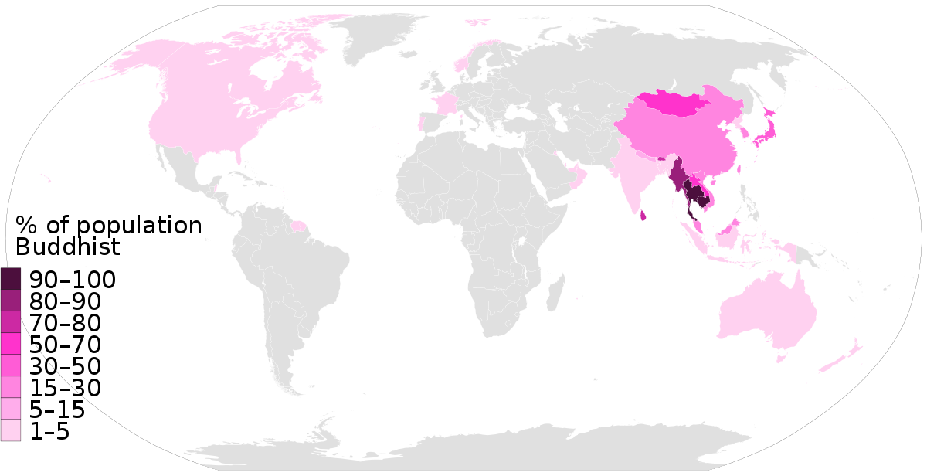
Buddhismus - rozšíření ve světě

Slide 15
Nejznámější osobnosti vyznávající Buddhismus
Shift+F5

Slide 16
Nejznámější sochy Buddhu
Shift+F5

